Slide 1
Процессы углубления переработки нефти: сравнительная характеристика существующих термических методов переработки нефти

Slide 2
Важной задачей отечественной нефтепереработки является создание новых экологически совершенных и энергосберегающих технологий, направленных на повышение эффективности использования нефти на основе углубления ее переработки.
Прежде всего, это касается повышения выхода светлых нефтепродуктов, а также рационального использования мазутов и тяжелых нефтяных остатков.

Slide 3
По своему назначению все вторичные процессы классифицируются на следующие группы:
Углубляющие процессы в основном сводятся к расщеплению относительно длинных молекул углеводородов тяжелых фракций перегонки и остатков на более короткие молекулы, которые служат ценным компонентами, в частности моторных топлив.
К таким процессам относят:
Каталитический крекинг;
Термический крекинг;
Гидрокрекинг;
Висбрекинг;
Коксование.

Slide 4
По своему назначению все вторичные процессы классифицируются на следующие группы:
Улучшающие качество получаемых нефтепродуктов (облагораживающие процессы) позволяют с помощью химических превращений увеличить содержание ценных соединений в той или иной фракции, и/или уменьшить концентрацию ненужных компонентов:
Каталитический риформинг;
Изомеризация;
Гидроочистка, т.д.

Slide 5
К процессам термической деструкции относят термический крекинг, висбрекинг, коксование и пиролиз.
Термические процессы в нефтепереработке применяются для углубления переработки нефти, понижения вязкости высококипящих фракций, получения непредельных соединений и кокса.
При термической деструкции протекает две реакции:
реакция распада: крекинг, дегидрирование, деалкилирование, дециклизация (реакции распада сопровождаются поглощением энергии –эндотермические);
реакция синтеза: конденсация, полимеризация, дегидроциклизация (часто протекают с выделением энергии и их относят к экзотермическим).

Slide 6
Обе реакции протекают с изменением объема, то для них имеет большое значение изменение внешнего давления. Увеличение давления для реакций, идущих с уменьшением объема, приводит к смещению равновесия вправо (к продуктам реакции).
Напротив, для реакций, идущих с увеличением объема, сдвиг вправо (в сторону образования продуктов реакции) происходит при понижении давления.
Не смотря на то, что термическое разложение происходит с увеличением объема практически все процессы ведут при повышенном давлении (около или более 5МПа).
Повышенное давление позволяет подавить реакции глубокого распада, приводящие к повышенному газообразованию, то есть получению нецелевого продукта.

Slide 7
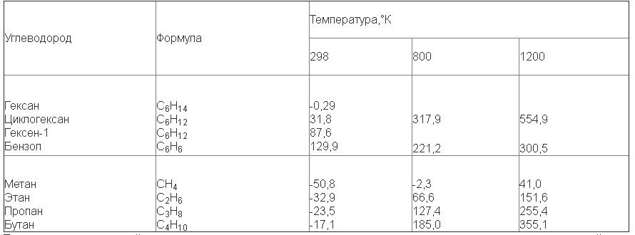
Термохимические превращения углеводородов
При высоких температурах углеводороды нефтяного сырья подвергаются разнообразным превращениям. Это первичные реакции деструкции, приводящие к образованию продуктов с меньшей молекулярной массой, и вторичные реакции изомеризации и конденсации, в результате которых образуются продукты с той же или большей молекулярной массой.
Тип этих реакций и, следовательно, скорость, глубина и последовательность превращений зависят от стабильности углеводородов различных классов в условиях крекинга.
Мерой стабильности с достаточной степенью точности может служить величина изобарно-изотермического потенциала образования углеводородов ΔG°_{o6}, который является функцией температуры.
В таблице приведены значения ΔG°_{об} углеводородов различных классов с одинаковым числом атомов углерода и углеводородов одного класса (алканов) с различным числом атомов углерода.
При низкой температуре (298°К) углеводороды различных классов, но с одинаковым числом углеродных атомов в молекуле, по уменьшению их стабильности располагаются в ряд
C_{n}H_{2n+2}>∆C_{n}H_{2n}>C_{n}H_{2n}>C_{n}H_{2n-6} .

Slide 8
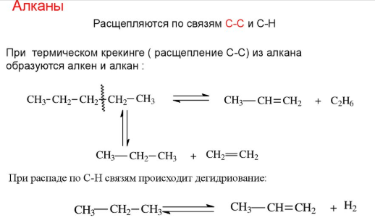
Термические превращения углеводородов

Slide 9
Термические превращения углеводородов

Slide 10
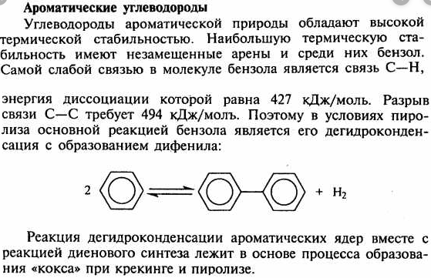
Термические превращения углеводородов

Slide 11
Термический крекинг
Процесс термического крекинга тяжелых нефтяных остатков в последние годы в мировой нефтепереработке практически утратил свое «бензинопроизводящее» значение. В последнее время этот процесс используется для термоподготовки дистиллятных видов сырья для установок коксования и производства термогазойля (сырья для последующего получения технического углерода (сажи)).
В качестве сырья установки термического крекинга предпочтительно используют ароматизированные высококипящие дистилляты: тяжелые газойли каталитического крекинга, тяжелую смолу пиролиза и экстракты селективной очистки масел.
При термическом крекинге за счет преимущественного протекания реакций дегидроконденсации парафино-нафтеновых углеводородов образуются арены. Образующиеся при крекинге, а также содержащиеся в исходном сырье арены, подвергаются дальнейшей ароматизации.

Slide 12
Параметры процесса
Давление - от 2 до 7 Мпа;
Температура - 480 - 540 °С;
Выход светлых продуктов при крекинге остаточного сырья не превышает 30 - 35 %;
Время пребывания сырья в зоне реакции — 1,5 - 2,5 мин (10 - 15 мин — в выносной камере).

Slide 13
Продукты термического крекинга
Основными целевыми продуктами термического крекинга дистиллятного сырья являются термогазойль (фракция 200-480 °С) и дистиллятный крекинг-остаток— сырье установок замедленного коксования— с целью получения высококачественного кокса, например игольчатой структуры. В процессе получают также газ и бензиновую фракцию.
При крекинге под давлением состав газов характеризуется значительным содержанием сухой части (метан, этан) и умеренным (25 - 30 %) содержанием непредельных углеводородов.
Жидким продуктам крекинга свойственно присутствие непредельных и ароматических углеводородов. При средней глубине процесса крекинг-бензины обладают невысоким октановым числом (60 - 65); с углублением процесса концентрация ароматических углеводородов возрастает, поэтому октановое число повышается: бензин, получаемый термическим риформингом лигроина, имеет октановое число 70 - 72, а у бензина, выделенного из смолы пиролиза, октановое число 80 и выше. Йодные числа типичных бензинов, образующихся при термическом крекинге под давлением и коксовании, довольно высоки (80—100 г I₂ на 100 г).

Slide 14
Висбрекинг
наиболее мягкая форма термического крекинга, представляет собой процесс неглубокого разложения нефтяных остатков с целью снижения вязкости остатков для получения товарного котельного топлива.
Сырье: мазут, гудрон.
Параметры процесса:
Давление - 1 - 5 Мпа;
Температура - 430 - 500 ⁰С.
Конверсия сырья в процессе висбрекинга в печи невысокая (14 - 30 % исходного сырья);
Отбор светлых нефтепродуктов из гудрона не превышает 5 - 20 %, а из мазута - 16 - 22 %.
Выход условно непревращенного остатка — котельного топлива - более 75 %.

Slide 15
Тяжелые нефтяные остатки (гудроны, полугудроны, битумы) можно отнести к коллоидным системам, в которых в качестве дисперсной фазы выступают асфальтены с адсорбированными на них смолами, а в качестве дисперсионной среды – масла и растворимые в них смолы.
В гудронах содержится большое количество плохо растворимых в полярных растворителях асфальтенов, смол и металлов. Для их удаления используют неполярные растворители - сжиженные углеводороды С₃-C₅ (в первую очередь - пропан), способные коагулировать асфальтосмолистые вещества (асфальтены).

